Slide 1
コイヌの単語帳
司会者：スリーピードッグ
2015/09/03

Slide 2
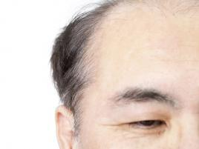
「コミュハラ」「ハゲハラ」定着？
あるツイッターユーザーがつぶやいた、「コミュハラ」という持論をめぐって、話題が広がっている。

Slide 3
8月29日に、 「コミュ障（編集部註：コミュニケーション障害）に対する『大人しいよね』『なんか喋ってよ』といったコミュハラ（コミュニケーションハラスメント）の被害を広めてゆきたい。これはハゲている人に『ハゲてるね』『毛生やしてよ』と言うようなもので、コミュニケーションモンスターはこれがいかに酷い言動であるか自覚すべきである」 というツイートが登場。

Slide 4
するとこのツイートは1万以上リツイートされるなどネット上で波紋を広げ、 「これは…よく言われる 『なんか喋りなよ』って笑 何も喋ることないから黙ってるんだよなぁ…」 「同感です。私から見て定型圏の人の一部は、『膝をつきあわせてテンション高く語る音声会話』のみを『コミュニケーション』と思ってるように見えることがあります。端末のディスプレイを介して淡々と語るテキストベースの会話だってひとつのコミュニケーションですよね」 といった同意の声が寄せられた。

Slide 5
だが、コミュニケーションをめぐる話以上にリアクションが大きかったのが、「ハゲ」を用いたたとえ話の部分。 「本人次第でどうにかなるかもしれないコミュ障と毛根が死んでて何をしてもどうしようもないハゲを比べるのは違うのでは」 など、たとえに違和感を抱く声や、一方で 「ハゲと比べることについて批判多いみたいだけど、分りやすくそれくらいどうしようもなく辛いんだぜって意味で例えただけじゃんね。何をそんなに叩くのか…」 という擁護のコメントなどが投稿されている。

Slide 6
さらに、 「ハゲハラだ！！！」 「コミュハラよりもハゲハラの例の方が効いてる このツイートはハゲに対する侮辱だ！ハゲハラだ！」 「ハゲにハゲてるねって言うのはハゲハラ？」 「むしろハゲハラを広めていくべきでは…？」 「o(｀ω´ )oハゲハラ許すまじ！」 など、「ハゲハラ」という言葉を用いて、ハゲている人に対するハラスメントをやめるべきだと声高に主張する人たちも現れた。

Slide 7
昨今様々な「○○ハラ」という言葉が誕生するが、「コミュハラ」「ハゲハラ」なる言葉も定着するか？

Slide 8
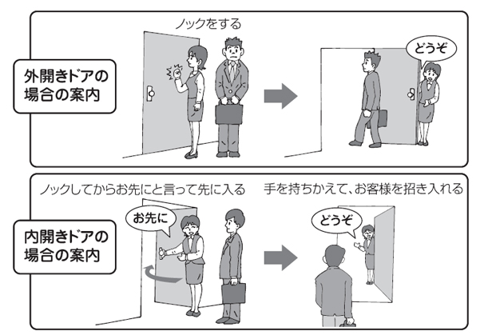
不要だと思うビジネスマナー1位は

Slide 9
社会人の基本ともいうべきビジネスマナー。相手に敬意を払い、円滑に仕事をすすめるうえで重要なのはわかるけど、なかには「堅苦しいな…」とか「そこまでしなくてもいいのに…」と思ってしまうものも。そこで、20～30代社会人男性200人に、「そんなに堅苦しく振る舞わなくてもいいのでは？ と思うビジネスマナー」についてアンケート調査してみた（協力／アイ・リサーチ）。

Slide 10
〈堅苦しすぎると思うビジネスマナーTOP10〉 1位 客を見送るときはエレベーターが閉まるまでお辞儀をする 2位 名刺交換の際、自分の名刺を相手より下に出す 3位 訪問先で出されたお茶は相手が飲むまで口を付けない 4位 名刺交換した後は、机の上に相手の名刺を出しておく 5位 部屋に入るときのノックは3回 6位 エレベーターに乗る順番 7位 ビジネス文書の「頭語・結語」（「拝啓・敬具」「前略・草々」など） 8位 訪問先の会社に入る前にコートや上着を脱ぐ 8位 会議室などでの「上座・下座」の区別 10位 訪問先では「どうぞ」と言われてから着席する
※番外 11位 名刺交換は偉い人から順にする

Slide 11
いずれも、実践している人が多そうなビジネスマナーばかり。「そんなに堅苦しくしなくても…」と思われている理由は何か？ 若手ビジネスマンの意見は以下の通りだ。
●1位 客を見送るときはエレベーターが閉まるまでお辞儀をする 220pt 「こっち（編註：見送られる側）も大変なので」（32歳） 「早く乗って早く降りることが優先されるべきだと思うから」（28歳） 「そこまでする必要はない」（37歳） 「相手先の見送りを実際に見て『そこまでしなくてもいいのに』と思った」（35歳） 「申し訳なく感じてしまう」（30歳）

Slide 12
●2位 名刺交換の際、自分の名刺を相手より下に出す 203pt 「お互いに気にするとどんどん下に下がっていくことになるからこういうルールはやめてほしい」（39歳） 「互いに下に出そうとしたら滑稽なことになる。同じ高さで良いのではないか」（36歳） 「下へ下への競争になる」（27歳） 「身長の差などがあるから」（38歳） 「へりくだった感じでわざとらしい」（35歳） 「名刺の位置ではなく挨拶や顔が重要だから」（30歳）

Slide 13
●3位 訪問先で出されたお茶は相手が飲むまで口を付けない 148pt 「喉が渇いた時は先に飲みたい！」（36歳） 「飲みたければ飲めばいいと思う」（27歳） 「出されているんだから飲むものだと思う」（32歳） 「遠慮し合っていたらいつまでたっても飲めない」（30歳） 「せっかく出していただいたのだから進んで飲んだ方がいい」（30歳）

Slide 14
●4位 名刺交換した後は、机の上に相手の名刺を出しておく 134pt 「（編註：相手の名前などを）覚えてたら必要ないと思いました」（30歳） 「アホみたい」（38歳） 「不必要」（38歳） 「ただただ面倒くさい」（34歳）

Slide 15
●5位 部屋に入るときのノックは3回 113pt 「2回ではだめなのか」（23歳） 「ノック3回は叩きすぎだと思う」（27歳） 「2回でもノックしていることはわかるから」（32歳） 「2回でちょうどいいと感じるし、相手も回数は気にしていないと思う」（26歳） 「実際、気にしていないと思う」（35歳） 「海外と日本とで、ノックの回数が違う」（28歳）

Slide 16
ほか、7位「ビジネス文書の『頭語・結語』」には「使おうとしてもちゃんとした使い方が分からず、使うことであえて失礼なことになってしまう恐れがあるから」（30歳）、「堅い」（28歳）などの声が寄せられた。
「やめてほしい」などの意見が多いなか、「海外では…」という視点は確かに一理ある。ビジネスのグローバル化がすすむにつれて、様々なバックグラウンドの人と仕事をする機会が増える。いわば“ローカルルール”である「ビジネスマナー」の位置づけも徐々に変化していくのだろうか…。

Slide 17
ご清聴有難う御座いました！！

